Slide 1
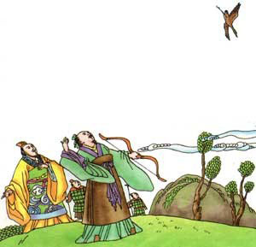
惊弓之鸟

Slide 2
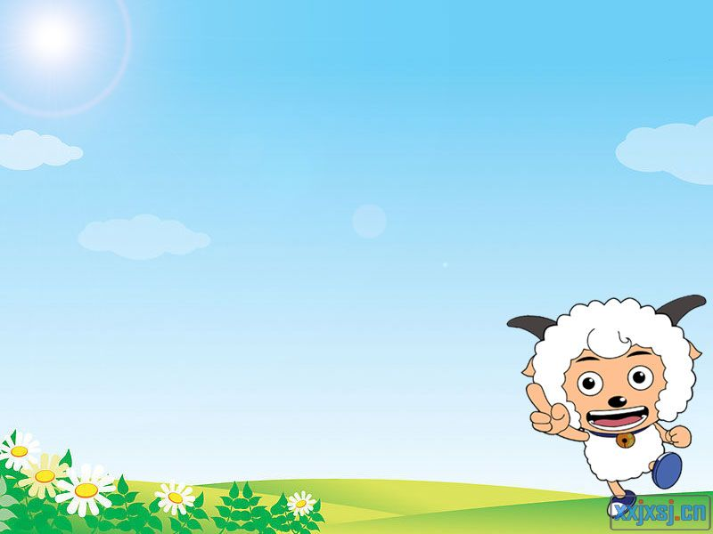
猜成语：
（1）把禾苗拔高一节，帮助它生长。
（2）羊死了再修羊圈。
（3）守着树桩等兔子。

Slide 3
课文中“惊弓之鸟”的“鸟”，指的是什么？
大雁

Slide 4

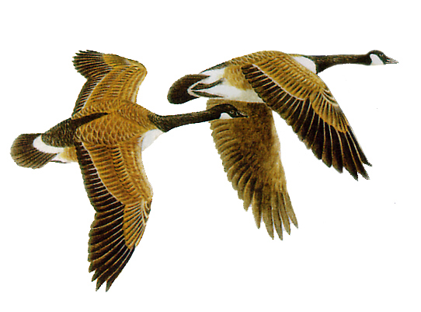
资料库
大雁又称野鹅, 大型候鸟，每到秋天就从北方飞到南方去，春天又从南方飞回北方，一般都成群结对飞行。属国家二级保护动物。大雁热情十足，能给同伴鼓舞，用叫声鼓励飞行的同伴。大雁迁徙的时候会排成“一”字或“人”字。

Slide 5

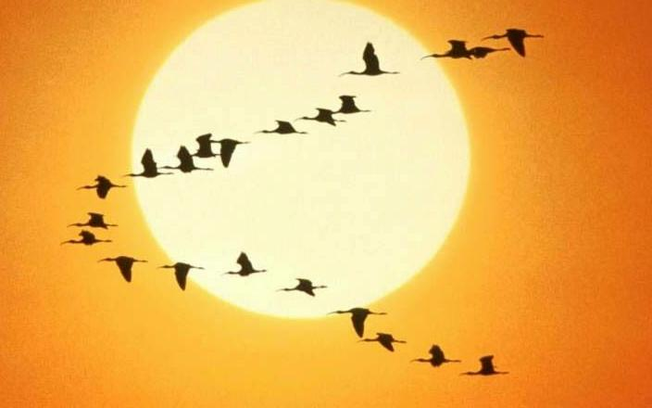
PPT模板：www.1ppt.com/moban/ PPT素材：www.1ppt.com/sucai/
PPT背景：www.1ppt.com/beijing/ PPT图表：www.1ppt.com/tubiao/
PPT下载：www.1ppt.com/xiazai/ PPT教程： www.1ppt.com/powerpoint/
资料下载：www.1ppt.com/ziliao/ 范文下载：www.1ppt.com/fanwen/
试卷下载：www.1ppt.com/shiti/ 教案下载：www.1ppt.com/jiaoan/
PPT论坛：www.1ppt.cn PPT课件：www.1ppt.com/kejian/
语文课件：www.1ppt.com/kejian/yuwen/ 数学课件：www.1ppt.com/kejian/shuxue/
英语课件：www.1ppt.com/kejian/yingyu/ 美术课件：www.1ppt.com/kejian/meishu/
科学课件：www.1ppt.com/kejian/kexue/ 物理课件：www.1ppt.com/kejian/wuli/
化学课件：www.1ppt.com/kejian/huaxue/ 生物课件：www.1ppt.com/kejian/shengwu/
地理课件：www.1ppt.com/kejian/dili/ 历史课件：www.1ppt.com/kejian/lishi/
“人”字形
Notes:
PPT模板：www.1ppt.com/moban/ PPT素材：www.1ppt.com/sucai/
PPT背景：www.1ppt.com/beijing/ PPT图表：www.1ppt.com/tubiao/
PPT下载：www.1ppt.com/xiazai/ PPT教程： www.1ppt.com/powerpoint/
资料下载：www.1ppt.com/ziliao/ 范文下载：www.1ppt.com/fanwen/
试卷下载：www.1ppt.com/shiti/ 教案下载：www.1ppt.com/jiaoan/
PPT论坛：www.1ppt.cn PPT课件：www.1ppt.com/kejian/
语文课件：www.1ppt.com/kejian/yuwen/ 数学课件：www.1ppt.com/kejian/shuxue/
英语课件：www.1ppt.com/kejian/yingyu/ 美术课件：www.1ppt.com/kejian/meishu/
科学课件：www.1ppt.com/kejian/kexue/ 物理课件：www.1ppt.com/kejian/wuli/
化学课件：www.1ppt.com/kejian/huaxue/ 生物课件：www.1ppt.com/kejian/shengwu/
地理课件：www.1ppt.com/kejian/dili/ 历史课件：www.1ppt.com/kejian/lishi/

Slide 6
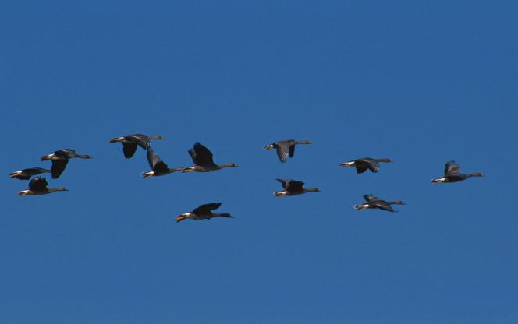
“一”字形

Slide 7
如果只给你一张“弓”，就让你射下天空中正在飞翔的“大雁”，你能办的到吗？

Slide 8
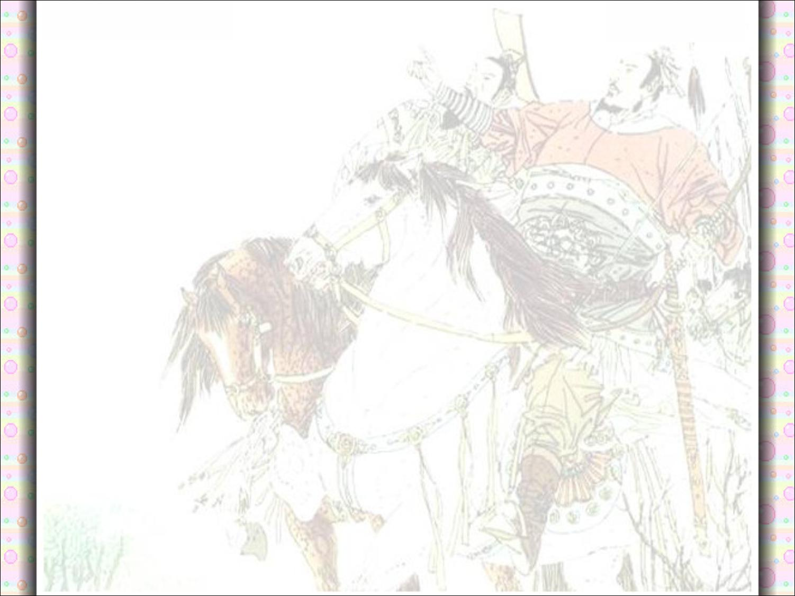
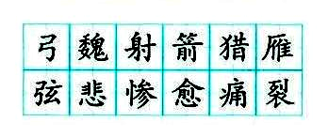

Slide 9
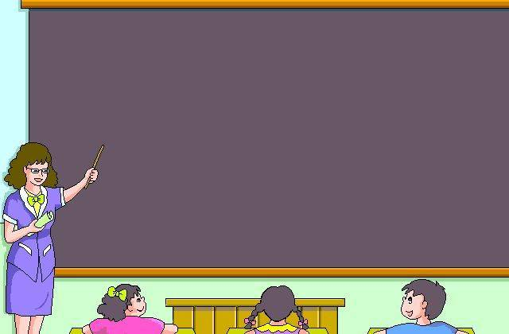
魏国 射箭 大吃一惊
打猎 大雁 惊弓之鸟
本事 拉弦 孤单失群
悲惨 愈合 裂开

Slide 10

阅读思考
课文写了几个人物？主要写谁？讲了一件什么事？
这篇课文讲述的是古时候有个射箭能手叫更羸。他观察了天上飞的一只大雁后，不用箭，只是拉了一下弓，就把这只大雁给射下来了。

Slide 11
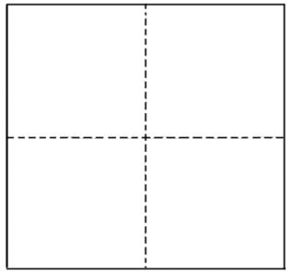
gēng léi
更羸
羸
赢 羸

Slide 12
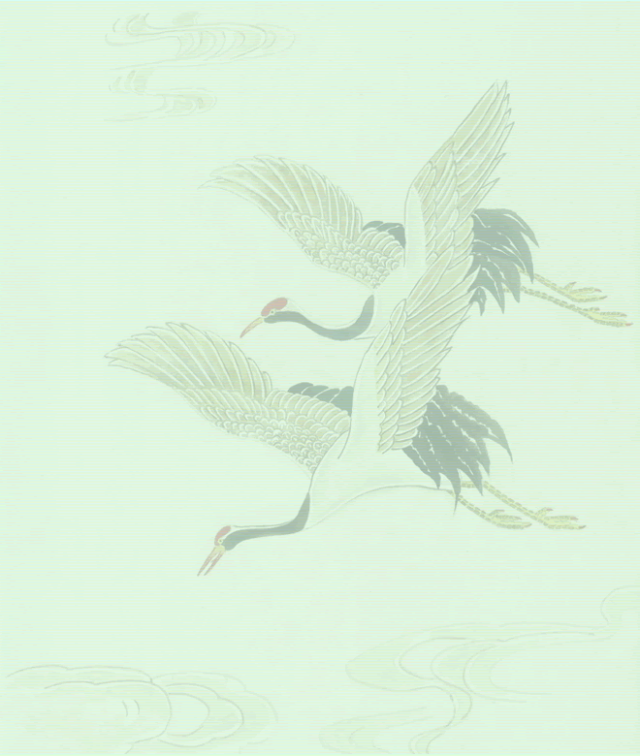
默读课文，边读边体会，你觉得更羸是个什么样的人？你从哪些语句中感受到的呢？请划一划。

Slide 13
更羸是古时候魏国有名的射箭能手。
名的解释有：
1.名字。2.名义。
3.名声、名望。
4.量词。5.说出。
有名的名意思是( )

Slide 14

更羸射下一只大雁的方法有什么特别？用——划出更羸怎么说、怎么做的句子。

Slide 15

更羸仔细看了看，指着大雁对魏王说：
“大王，我不用箭，只要拉一下弓，这
只大雁就能掉下来。”
更羸并不取箭，他左手拿弓，右手拉
弦，只听得嘣的一声响，那只大雁直往
上飞，拍了两下翅膀，忽然从半空里直
掉下来。

Slide 16
更羸并不取箭，他左手拿弓，右手拉
弦，只听得嘣的一声响，那只大雁直往
上飞，拍了两下翅膀，忽然从半空里直
掉下来。
直的解释有：
1.笔直。2.挺直。3.公正的。
4.直爽。5.一直。6.一个劲儿、不
断地。7.简直。

Slide 17
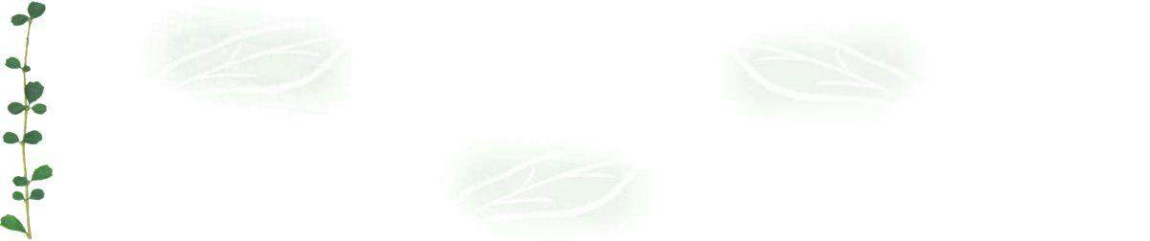
“是吗？”魏王信不过自己的耳朵，问道，“你有这样的本事？”
更羸说：“请让我试一下。”
（说明更羸很有礼貌，很谦虚。）

Slide 18
“啊！”魏王看了，大吃一惊，“真有这样的本事！”
（惊讶）
魏王更加奇怪了，问：“你怎么知道的？”
（惊奇）

Slide 19
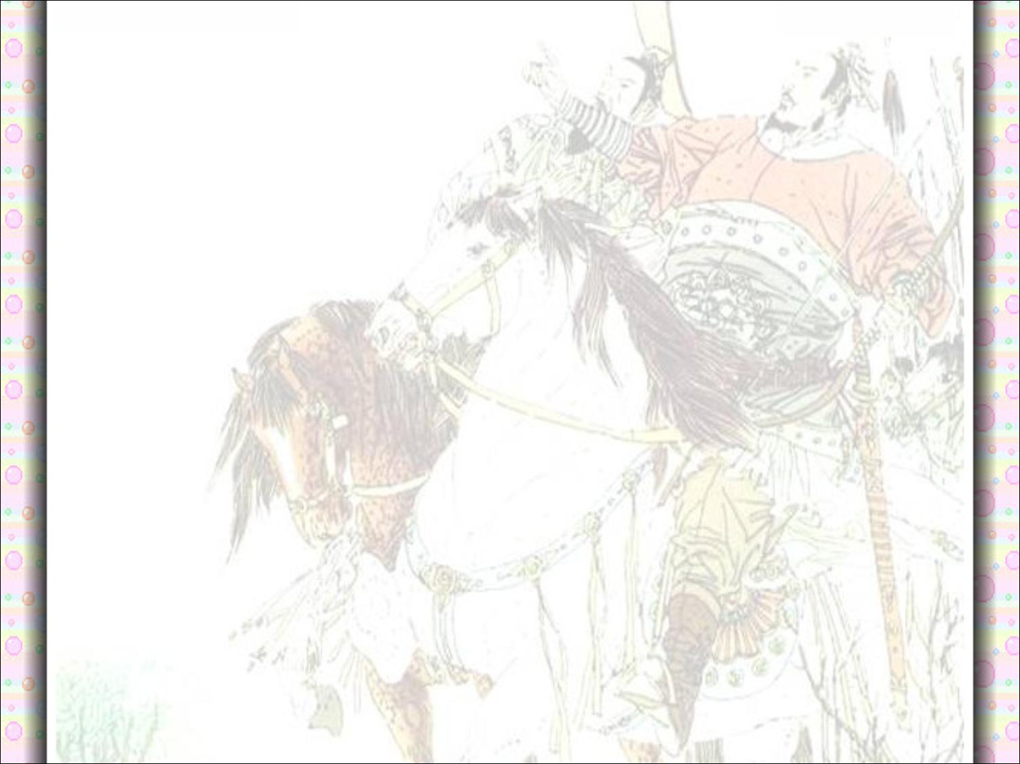
请你默读课文最后一段，思考：更羸看到了什么？听到了什么？他是怎样进行分析的？

Slide 20
更羸说：“它飞得慢，叫的声音很悲惨。飞得慢，是因为它受过箭伤，伤口没有愈合，还在作痛；叫得悲惨，因为它离开同伴，孤单失群，得不到帮助。它一听到弦响，心里很害怕，就拼命往高处飞。它一使劲，伤口又裂开了，就掉了下来。”
返回

Slide 21
更羸说：“它飞得慢，叫的声音很悲惨。飞得慢，是因为它受过箭伤，伤口没有愈合，还在作痛；叫得悲惨，因为它离开同伴，孤单失群，得不到帮助。它一听到弦响，心里很害怕，就拼命往高处飞。它一使劲，伤口又裂开了，就掉了下来。”
返回

Slide 22
更羸说：“它飞得慢，叫的声音很悲惨。飞得慢，是因为它受过箭伤，伤口没有愈合，还在作痛；叫得悲惨，因为它离开同伴，孤单失群，得不到帮助。它一听到弦响，心里很害怕，就拼命往高处飞。它一使劲，伤口又裂开了，就掉了下来。”

Slide 23
更羸看到：
它飞得慢。
更羸听到：
叫的声音很悲惨。
更羸分析：
1、飞得慢，因为它受过箭伤，伤口没有愈合，还在作痛。
2、叫得悲惨，因为它离开同伴，心里很害怕，就拼命往高处飞。它一使劲，伤口又裂开了，就掉下来了。

Slide 24
讨论：
更羸是怎样根据大雁飞得慢、叫的声音悲惨，一步步推断出不用箭就能使那只大雁掉下来的？

Slide 25
说一说：
大雁因为 ，
所以飞得慢。
受过箭伤，伤口没有愈合
它因为 ，
所以叫得悲惨。
离开同伴，孤单失群

Slide 26
心里很害怕
它一听到弦响，因为 ，
所以拼命往高处飞。
它一使劲
因为 ，所以伤口又裂
开了。
因为它伤口又裂开了，所以就
。
掉了下来

Slide 27
连起来说一说：
大雁因为 ，所以飞得慢。它因为 ，所以叫得悲惨。它一听到弦响，因为 ，所以拼命往高处飞。因为 ，所以伤口又裂开了。因为伤口裂开了，所以就 。

Slide 28
连起来说一说：
大雁因为受过箭伤 ，所以飞得慢。它因为孤单失群，所以叫得悲惨。它一听到弦响，因为心里害怕，所以拼命往高处飞。因为一使劲，所以伤口又裂开了。因为伤口裂开了，所以就掉了下来。

Slide 29
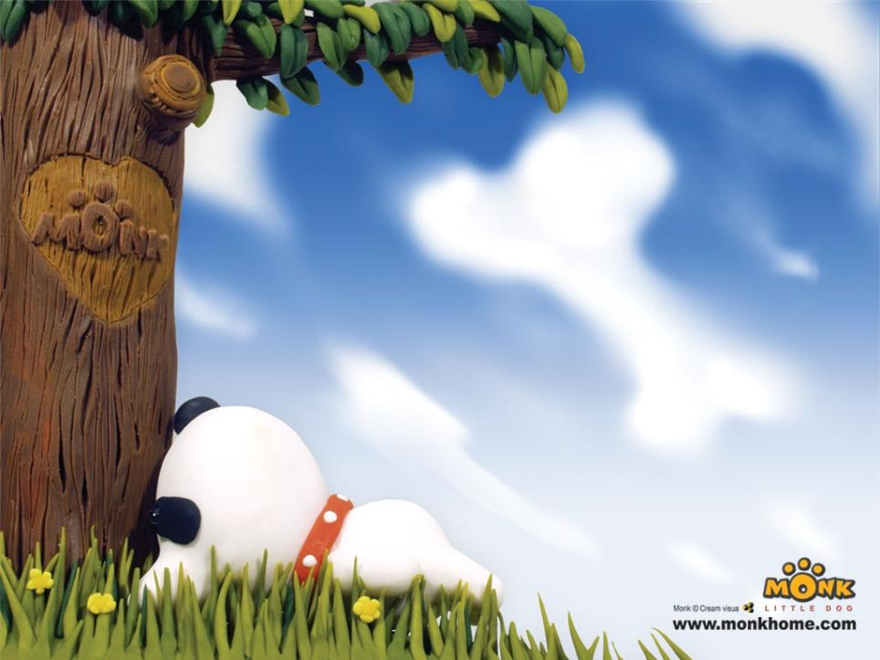
认真观察：看到，飞得慢
听到，叫得惨
分析： 受过伤、孤单失群、
害怕
推断： 不用箭就能射下大雁

Slide 30
交流和探讨
究竟是谁害死了那只大雁？
1.是射箭能手更羸吗？
2.是先前射伤大雁的猎人吗？
3.是这只大雁的同伴吗？
4.是这只大雁自己吗？

Slide 31
学了这篇课文，请你说说“惊弓之鸟”这个成语的意思。
被弓箭吓怕了的鸟。
“惊弓之鸟”用来比喻人受过惊吓后，遇到一点儿情况就十分害怕。

Slide 32
我们学这个成语故事有什么意义?
这个故事告诉我们别犯“惊弓之鸟”的错误，遇到紧急的情况要冷静，别自己吓自己，要想出自己救自己的办法。

